Slide 1
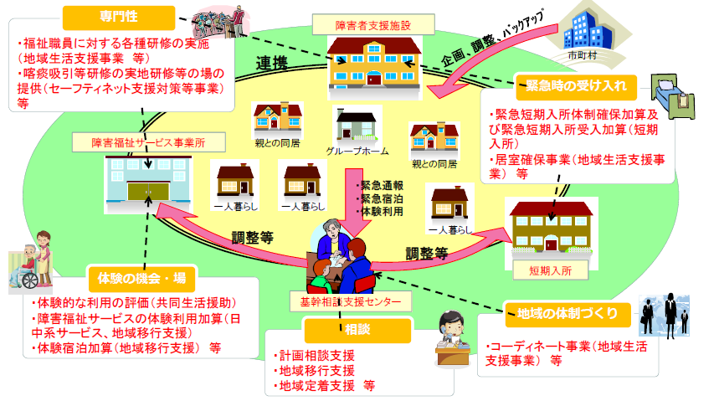
地域生活支援拠点の整備方法の種類①（面的整備型）
〇 地域において、居住支援のための機能を持つ事業所等が連携し、障がい者を支援

Slide 2
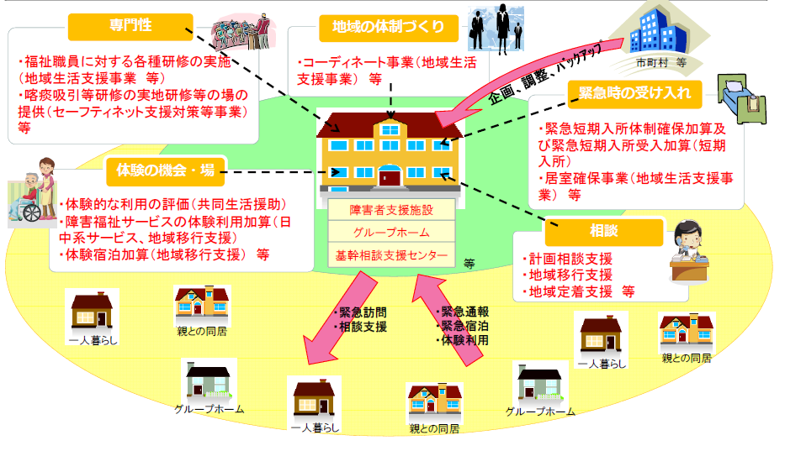
地域生活支援拠点の整備方法の種類②（多機能拠点整備型）
〇 居住支援のための機能を一つの拠点に集約し、地域の障がい者を支援。

